Slide 1
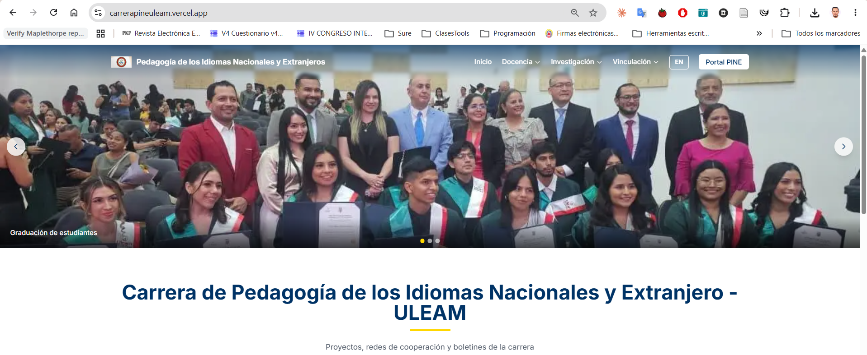
PORTAL PINE - Vinculación
Guía para pasantes-instructores de Vinculación

Slide 2
0. Antes de empezar: conceptos clave
Espacio — el club/aula donde trabajas (ej. "Club de Inglés A"). Lo crea tu profesor y te asigna como instructor. Todo lo que registras se hace dentro de un espacio.
Beneficiario — la persona externa (niño, joven, adulto de la comunidad) que recibe el club/clase. Nunca tiene cuenta ni contraseña: solo tú y tu profesor lo gestionan.
Tú (pasante) — sí tienes cuenta en el Portal, creada por tu profesor con tu nombre y correo. La activas la primera vez que entras.

Slide 3
1. Primer ingreso y activación de tu cuenta
Tu profesor ya te registró. No hay pantalla de "registro": activas tu cuenta la primera vez que entras.
Ingresa a https://carrerapineuleam.vercel.app/portal/login
En Correo Electrónico, escribe el correo que tu profesor registró.
En Contraseña, escribe la clave (Pine2026) que quieras usar de ahora en adelante: la primera vez que la escribas, queda guardada como definitiva.
Clic en "Ingresar al Portal" → entras directo a tu Dashboard.
⚠ Si te equivocas la primera vez, esa clave queda guardada — pide a tu profesor que reactive tu cuenta.

Slide 4
2. Tu Dashboard (pantalla de inicio)
Al entrar verás tarjetas según lo que tengas asignado. Como pasante de Vinculación normalmente verás:
Registros de Vinculación — asistencia, beneficiarios, test MCER, encuesta, difusión (el corazón de tu trabajo diario).
📊 Mi Avance — tus horas acreditables (podcast 🆕 + asistencia), espacios asignados, beneficiarios y evaluaciones registradas. Botón "» Ver mi avance completo".
Investigación (Vinculación) — solo si tu profesor te habilitó este módulo. Botón "» Reportar Actividades".

Slide 5
4. Registrar Asistencia
Ruta: Dashboard → "Registros de Vinculación" → "» Registrar Asistencia"
Espacio → selecciona tu club/aula. Fecha → elige la fecha de la sesión.
🆕 Hora de inicio / Hora de fin (obligatorias) → la duración real de la sesión se acredita como horas al aprobarse.
🆕 Foto de evidencia (obligatoria) → sube una foto de la sesión; el sistema la comprime automáticamente, no necesitas reducirla tú.
Beneficiarios presentes → marca ✅ a cada uno que asistió. Observaciones (opcional) → texto libre. Clic en "Guardar Asistencia".
📌 Tip: guarda tú también tus fotos de evidencia (celular o correo) — te servirán a futuro para tus informes de vinculación.
🆕 Qué pasa después: queda pendiente de aprobación del profesor — no se pierde ni hay que repetirlo. Tus horas se acreditan recién cuando se aprueba (ver siguiente diapositiva).
⚠ Máximo 48 horas después de la sesión para registrar la asistencia. Se recomienda hacerlo en el mismo momento.

Slide 6
4.1 Horas acreditables por asistencia 🆕
La duración de cada sesión (hora de fin − hora de inicio) se acredita como horas tuyas y de cualquier otro instructor asignado al mismo espacio.
Pero solo cuando el profesor aprueba el registro. Si el profesor rechaza una sesión, esas horas no se acreditan (o se retiran si ya estaban acreditadas).
Puedes ver tus horas de asistencia (aprobadas y pendientes) en "📊 Mi Avance".
3.2 Qué revisa tu profesor
En un solo bloque por sesión: la foto que subiste, el espacio, fecha y horario, y cuántos beneficiarios marcaste presentes.
Puede Aprobar o Rechazar (con motivo).
No necesitas hacer nada de tu parte salvo esperar — si te rechazan un registro por error de datos, coordina con tu profesor cómo corregirlo.

Slide 7
3. Registrar Beneficiarios (1/2)
Ruta: Dashboard → "Registros de Vinculación" → "» Registrar Beneficiarios". Primero selecciona tu Espacio arriba. Hay 2 pestañas:
Pestaña "Asignar existente" — cuando el beneficiario ya está registrado en el sistema (otro espacio o ciclo).
Marca ✅ los beneficiarios que quieres agregar a tu espacio.
Clic en "Asignar Seleccionados".
Abajo puedes ver "Ya inscritos en este espacio" con el conteo actual.

Slide 8
3. Registrar Beneficiarios (2/2)
Pestaña "Registrar nuevo" — cuando el beneficiario nunca ha estado en el sistema.
Nombres / Apellidos (obligatorio), Contacto (teléfono), Email (opcional), Edad.
Checkbox "Tiene discapacidad" → si lo marcas, aparece el campo "¿Cuál?".
Situación ocupacional → Solo estudia / Estudia y trabaja / Solo trabaja / Desempleado y no estudia.
Si "trabaja" → aparece "Rol que ejerce". Si "estudia" → aparece "Nivel educativo" (y si es Universidad, "Carrera" y "Curso/semestre").
Clic en "Registrar y Asignar a este Espacio" — queda inscrito automáticamente, sin paso extra.

Slide 9
4. Aplicar el Test de Nivelación MCER
Ruta: Dashboard → "Registros de Vinculación" → "» Test MCER"
Espacio y Beneficiario Evaluado → selecciona de la lista.
Momento del Test → Pre-Test (Inicial) al empezar el ciclo/club, Post-Test (Final) al terminar.
🆕 Si elegiste Post-Test → la Encuesta de Satisfacción se vuelve obligatoria en el mismo envío (ver siguiente diapositiva).
Foto / Evidencia Física (opcional) → si aplicaste el test en papel, sube la foto.
Responde todas las preguntas (opción múltiple + audio con micrófono). Clic en "Enviar y Evaluar" (🆕 "Enviar Test + Encuesta" si es Post-Test).
El sistema calcula el puntaje (/100), el desglose Gramática/Lectura/Oral y el nivel MCER automáticamente.

Slide 10
Alternativa: enlace/QR sin login
El beneficiario responde directamente desde su celular, sin necesitar cuenta.
Test MCER — botones "🔗 QR Pre-Test" (se habilita al elegir espacio) y "🔗 QR Post-Test" (se habilita al elegir beneficiario), un solo uso.
Encuesta — mismo mecanismo con botones "🔗 QR Pre-Encuesta" y "🔗 QR Post-Encuesta".
En ambos casos: clic en el botón → aparece un modal con el QR y el link → puedes copiarlo o compartirlo por WhatsApp.

Slide 11
6. Encuesta de Satisfacción
Ruta: Dashboard → "Registros de Vinculación" → "» Encuesta"
Selecciona Espacio, Beneficiario y Ciclo/Semestre a evaluar.
Califica con estrellas (1-5): satisfacción, aprendizaje, mejora del nivel de inglés y calidad de los recursos.
Calificación por instructor → aparece una fila de estrellas por cada estudiante-instructor del espacio (incluyéndote a ti).
Comentarios adicionales (opcional) → texto libre.
Clic en "Enviar Encuesta".

Slide 12
7. Registrar Difusión (Evento o Podcast)
Ruta: Dashboard → "Registros de Vinculación" → "» Difusión / Evento"
Título, Tipo de Difusión (Podcast, Evento Físico, Encuentro Comunitario, Evento de Formación, Visita Técnica), Fecha y Audiencia Alcanzada (N° Personas).
Profesor(es) Responsable(s) → marca ✅ al menos uno (obligatorio).
Si el tipo es "Podcast" → sube el video (categoría + archivo + botón "Subir video", obligatorio) y registra participantes (pasantes con ✅, invitados internos/externos).
Foto / Evidencia → obligatorio subir una foto del evento o de las métricas del podcast.
Clic en "Registrar Actividad de Difusión".
⚠ Queda pendiente de aprobación del administrador antes de aparecer en la web pública.

Slide 13
7.1 Horas acreditables por podcast (solo Vinculación)
Categoría (se detecta según los invitados agregados) | Horas
Solitario / Entre estudiantes (sin invitados) | 3 h
Con invitado interno | 5 h
Con invitado externo | 8 h
Panelista adicional interno / externo | +1 h / +2 h cada uno
Bono audiencia 1-10 / 11-20 / más de 20 personas | +1 h / +2 h / +3 h
⚠ Las horas no se acreditan de inmediato — quedan pendientes hasta que el profesor/admin aprueba el video. Mientras tanto verás "episodio(s) esperando aprobación" en tu tarjeta "Mi Avance".

Slide 14
8. Ver mi avance (horas, espacios, evaluaciones)
Ruta: Dashboard → tarjeta "📊 Mi Avance" → "» Ver mi avance completo"
Ahí puedes revisar en un solo lugar:
Tus horas acreditadas: podcast 🆕 + asistencia — con aviso de cuántas sesiones te faltan por aprobación.
En qué espacios estás asignado.
Qué beneficiarios has registrado/atendido.
Las evaluaciones (MCER/encuestas) que ya cargaste.

Slide 15
9. Reportar Actividades de Investigación (opcional)
Ruta: Dashboard → tarjeta "Investigación (Vinculación)" → "» Reportar Actividades"
Solo aplica si tu profesor te asignó también funciones de investigación, además de vinculación.
Es un reporte de horas/actividades aparte — no reemplaza nada de las secciones de vinculación.

Slide 16
Resumen visual del recorrido
Portal PINE (login con correo institucional)
Dashboard
Registros de Vinculación
• Asistencia (🆕 hora inicio/fin + foto → aprobación)
• Beneficiarios
• Test MCER (Pre/Post + QR)
• Encuesta (+ QR)
• Difusión / Evento
📊 Mi Avance
horas, espacios,
beneficiarios,
evaluaciones
Investigación
(Vinculación)
solo si aplica
Horas por podcast
3–8h base + bonos
Módulo independiente — no genera horas de podcast

